Slide 1



Entrepreneurship
ريادة الأعمال
PMG 611
Lecture 1
The Foundations of Entrepreneurship
أساسيات ريادة الأعمال
Prepared by
إعداد
Dr. Thana Ahmed
د/ ثناء أحمد

Slide 2
Chapter
Learning Objectives
أهداف التعلٌّم
01
Define entrepreneurship and its role in business around the world.
Describe the entrepreneurial profile.
Describe the benefits of entrepreneurship.
Describe the drawbacks of entrepreneurship.
Explain the forces that are driving the growth of entrepreneurship.
تعريف ريادة الأعمال ودورها في الأعمال التجارية في جميع أنحاء العالم.
وصف الملف الشخصي لريادة الأعمال.
وصف فوائد ريادة الأعمال.
وصف عيوب ريادة الأعمال.
شرح القوى التي تدفع نمو ريادة الأعمال.

Slide 3
Chapter
Learning Objectives
أهداف التعلٌّم
01
Explain the cultural diversity of entrepreneurship.
Describe the important role that small businesses play in nations’ economy.
Put failure into the proper perspective.
Explain how an entrepreneur can avoid becoming another failure statistic.
شرح التنوع الثقافي لريادة الأعمال.
وصف الدور الهام الذي تلعبه الشركات الصغيرة في اقتصاد الدول.
وضع الفشل في المنظور الصحيح.
شرح كيف يمكن لرائد الأعمال أن يتجنب أن يصبح عضو آخر في إحصائيات الفشل.

Slide 4
Chapter
Introduction
مقدمة
01
Entrepreneurship has become increasingly important for businesses of all sizes around the world.
It opens new opportunities and possibilities for the businesses to create values for themselves and for the society at large.
Despite its popularity, studies suggest that the scope of entrepreneurship remains unknown, and therefore the prospects of entrepreneurial activities remains not fully realized.
This chapter highlights some aspects concerning the concept of entrepreneur, entrepreneurship, entrepreneurial process and finally the entrepreneurship opportunities and challenges.
أصبحت ريادة الأعمال ذات أهمية متزايدة للشركات من جميع الأحجام في جميع أنحاء العالم.
يفتح فرصا وإمكانيات جديدة للشركات لخلق قيم لأنفسهم وللمجتمع ككل.
على الرغم من شعبيتها ، تشير الدراسات إلى أن نطاق ريادة الأعمال لا يزال غير معروف ، وبالتالي فإن آفاق أنشطة ريادة الأعمال لا تزال غير محققة بالكامل.
يسلط هذا الفصل الضوء على بعض الجوانب المتعلقة بمفهوم رائد الأعمال، وريادة الأعمال، وعملية ريادة الأعمال، وأخيرا فرص وتحديات ريادة الأعمال.

Slide 5
Chapter
Introduction
مقدمة
01
Entrepreneurs have always been present, however their behavioural patterns were different in different periods of time.
The word entrepreneur was derived from the French word “entreprendre”, which means “to undertake” (Kuratko, 2016).
The usage of the term entrepreneur can be traced from 1755, wherein an entrepreneur was described to “buy the country produce from those who bring it or to order it to be brought on their account. They pay a certain price to resell wholesale or retail at an uncertain price” (Cantillon, 1931, p.51; Hamilton & Harper, 1994).
Entrepreneur from the very beginning, was principally an independent speculator of the commodity (Hamilton & Harper, 1994).
لطالما كان رواد الأعمال حاضرين ، لكن أنماطهم السلوكية كانت تختلف باختلاف الفترات الزمنية.
اشتقت كلمة رائد أعمال من الكلمة الفرنسية "entreprendre"، والتي تعني "التعهد".
يمكن أن يعود استخدام مصطلح رائد الأعمال منذ عام 1755 ، حيث تم وصف رائد الأعمال بأنه "يشتري منتجات بلدِ ما من أولئك الذين يجلبونها أو يأمر رائد الأعمال بإحضارها على حسابه. إنهم يدفعون سعرا معينا لإعادة البيع بالجملة أو التجزئة بسعر غير مؤكد".
كان رجل الأعمال منذ البداية، مضاربا مستقلا في السلعة.

Slide 6


Chapter
What is entrepreneurship?
ما المقصود بريادة الأعمال
01
Entrepreneurship
The process of designing, launching and running a new business, which typically begins as a small business, such as a startup company, offering a product, process or service for sale or hire.
ريادة الأعمال
عملية تصميم وإطلاق وتشغيل عمل تجاري جديد، والتي تبدأ عادة كشركة صغيرة، مثل شركة ناشئة، تعرض منتجا أو عملية أو خدمة للبيع أو التأجير.

Slide 7
Chapter
Definition of Entrepreneurship
تعريف ريادة الأعمال
01
“Entrepreneurship is the creation of organizations. In behavioral approaches to the study of entrepreneurship, an entrepreneur is seen as a set of activities involved in organization creation, while in trait approaches an entrepreneur is a set of personality traits and characteristics” Gartner (1988, p.11)
"ريادة الأعمال هي إنشاء المنظمات. في المناهج السلوكية لدراسة ريادة الأعمال ينظر إلى رائد الأعمال على أنه المسؤول عن مجموعة من الأنشطة التي ينطوي عليها إنشاء المنظمة ، بينما في نهج السمات ، يكون رائد الأعمال مجموعة من السمات والخصائص الشخصية " Gartner (1988, p.11)

Slide 8
Chapter
What Is an Entrepreneur?
ما هو رائد الأعمال؟
01
Entrepreneur:
One who creates a new business in the face of risk and uncertainty for the purpose of achieving profit and growth by identifying opportunities and assembling the necessary resources to capitalize on them.
رائد الأعمال:
الشخص الذي ينشئ عملا جديدا في مواجهة المخاطر وعدم اليقين بغرض تحقيق الربح والنمو من خلال تحديد الفرص وتجميع الموارد اللازمة للاستفادة منها.

Slide 9
Chapter
Other definitions of entrepreneur
التعريفات الأخري لرائد الأعمال
01
To date, several definitions have been penned to describe an entrepreneur. And some of them are mentioned herewith:
حتى الآن، تم صياغة العديد من التعريفات لوصف رائد الأعمال. وبعضها مذكور فيما يلي:
“Entrepreneur is someone who manages all the necessary resources to produce and market a product which responds to the market scarcity “(Leibenstein, 1968; Bull & Willard, 1993).
“Entrepreneurs are individuals who recognize opportunities where others see chaos contradiction, and confusion. They are aggressive catalysts for change within the marketplace” Kuratko (2016, p.3)
“Entrepreneur is the person who carries out new combinations, causing discontinuity. The role is completed when the function is completed. The person may be an employee with an existing organization or may start a new venture. An investor per se only risks capital for a return.” Bull & Willard (1993, p. 186)
"رائد الأعمال هو الشخص الذي يدير جميع الموارد اللازمة لإنتاج وتسويق منتج كإستجابة لندرة هذا المنتج في السوق.
"رواد الأعمال هم أفراد يدركون الفرص التي يرى فيها الآخرون تناقضا و يغرقون في الفوضى والارتباك. إنهم يعملون كمحفزات عدوانية للتغيير في السوق".
"رائد الأعمال هو الشخص الذي ينفذ مجموعات جديدة ، مما يتسبب في توقف العمل بالعمليات و المنتجات الحالية . يكتمل هذا الدور عند اكتمال الوظيفة. قد يكون رائد الأعمال موظفا في منظمة قائمة أو قد يبدأ مشروعا جديدا. بينما المستثمر في حد ذاته يخاطر فقط برأس المال من أجل عائد".

Slide 10
Chapter
Case study: Rent the Runway
دراسة حالة
01
Jenn Hyman came up with the idea for a designer clothing rental business, Rent the Runway after she witnessed one of her sister’s “closet full of clothes, but nothing to wear” moments
When she returned to school, she shared her idea with a suitemate, Jenny Fleiss, and the two collegiate entrepreneurs launched the company that rents high-end, designer clothing, accessories, and jewelry to customers at a fraction of the regular retail price.
To test their business model, they used their savings to purchase 100 dresses and set up a pop-up shop on campus that proved to be a hit. The shop’s success convinced the entrepreneurial pair that their business idea was valid and led them to conduct focus groups with more than 1,000 women, which gave them valuable insight into refining their business model and pricing strategy.
توصلت جين هيمان إلى فكرة إنشاء شركة لتأجير الملابس ، Rent the Runway بعد أن شاهدت إحدى لحظات "خزانة أختها المليئة بالملابس ، ولكن لا شيء لارتدائه"
عندما عادت إلى المدرسة ، شاركت فكرتها مع زميلتها في الجناح ، جيني فليس ، وأطلقتا رائدتا الأعمال الجامعيتان الشركة التي تؤجر الملابس والإكسسوارات والمجوهرات الراقية والمصممة للعملاء بجزء بسيط من سعر التجزئة العادي.
لاختبار نموذج أعمالهم ، استخدموا مدخراتهم لشراء 100 فستان وإنشاء متجر صغير مؤقت في الحرم الجامعي أثبت نجاحه. أقنع نجاح المتجر الثنائي الريادي بأن فكرة عملهما كانت صحيحة وقادهما إلى إجراء مجموعات تركيز مع أكثر من 1000 امرأة ، مما أعطاهما نظرة ثاقبة عن كيفية تحسين نموذج أعمالهما واستراتيجية التسعير.

Slide 11
Chapter
Case study: Rent the Runway
دراسة حالة
01
Since starting Rent the Runway in 2009, Hyman and Fleiss have raised nearly $55 million of venture capital firms and assembled an inventory of tens of thousands of dresses from more than 170 designers, such as Nicole Miller, Vera Wang, Versace, and Dolce and Gabbana.
Customers go online, select the dress they want, enter their size (a backup size comes free), and specify the rental date; returns are as easy as dropping the dress into a prepaid return envelope. Rent the Runway, which became cash-flow positive in less than one year, has more than 3 million members, and financial experts estimate its value at $240 million.
منذ بدء Rent the Runway في عام 2009 ، جمع هيمان وفليس ما يقرب من 55 مليون دولار من شركات رأس المال الاستثماري وجمعوا مخزونا من عشرات الآلاف من الفساتين من أكثر من 170 مصمما ، مثل نيكول ميلر وفيرا وانغ وفيرساتشي ودولتشي آند غابانا.
يذهب العملاء عبر الإنترنت ، ويختارون الفستان الذي يريدونه ،ويدخلون مقاسهم (تأتي نسخة أخري احتياطية من نفس الفستان مجانا ولكن بمقاس مختلف) ، ويحددون تاريخ الإيجار ؛ إعادة الفساتين سهلة مثل إسقاط الفستان في مظروف إرجاع مدفوع مسبقا. يضم Rent the Runway ، الذي أصبح التدفق النقدي إيجابيا في أقل من عام واحد ، أكثر من 3 ملايين عضو ، ويقدر الخبراء الماليون قيمته بمبلغ 240 مليون دولار.

Slide 12
Chapter
Characteristics of an Entrepreneurs
خصائص رواد الأعمال
01
Entrepreneurs are vision-oriented people.
Entrepreneurs have a high need in achievement
Entrepreneurs do not rely on fate or luck, however they try to control their own lives
Entrepreneurs undertake moderate risks, which is why they look for high earning on their investments
Entrepreneurs have the abilities to deal with several ambiguous situations in their ventures. They face these ambiguous situations and circumstances regularly because they do certain jobs and tasks which are entirely new by nature.
Entrepreneurs have the tendency to be productive and efficient with in a given period of time. However, at times, they might be seen as inflexible individuals in team-work.
رواد الأعمال هم أشخاص موجهون نحو رؤية ما.
رواد الأعمال لديهم حاجة كبيرة في الإنجاز
لا يعتمد رواد الأعمال على القدر أو الحظ ، لكنهم يحاولون التحكم في حياتهم الخاصة
يتحمل رواد الأعمال مخاطر معتدلة ، وهذا هو السبب في أنهم يبحثون عن أرباح عالية من استثماراتهم
يتمتع رواد الأعمال بالقدرة على التعامل مع العديد من المواقف الغامضة في مشاريعهم. إنهم يواجهون هذه المواقف والظروف الغامضة بانتظام لأنهم يقومون بوظائف ومهام معينة جديدة تماما بطبيعتها.
يميل رواد الأعمال إلى أن يكونوا منتجين وفعالين في فترة زمنية معينة. ومع ذلك ، في بعض الأحيان ، قد ينظر إليهم على أنهم أفراد غير مرنين في العمل الجماعي.

Slide 13
Chapter
Characteristics of an Entrepreneurs
خصائص رواد الأعمال
01
Desire for responsibility
Preference for moderate levels of risk: risk eliminators
Self-reliance
Confidence in their ability to succeed
Determination
Desire for immediate feedback
High level of energy
Future orientation
Opportunity entrepreneurs
Necessity entrepreneurs
Serial entrepreneurs
Skilled at organizing
Value achievement over money
الرغبة في المسؤولية
تفضيل مستويات معتدلة من المخاطر: يُزيلون المخاطر
الاعتماد على الذات
الثقة في قدرتهم على النجاح
العزم
الرغبة في الحصول على ردود فعل فورية
مستوى عال من الطاقة
التوجه المستقبلي
رواد الأعمال القائمين على استغلال الفرص
رواد الأعمال المدفعون بالضرورة
(أنشأوا أعمال متنوعة ) رجال الأعمال المتسلسلين
مَهرة في التنظيم
يقدرون الإنجاز على المال

Slide 14
Chapter
Characteristics of an Entrepreneurs
خصائص رواد الأعمال
01
Entrepreneurs tend to exhibit:
A high degree of commitment
Tolerance for ambiguity
Creativity
Flexibility
Resourcefulness
Bootstrapping is a strategy that involves conserving money and cutting costs during start-up so that entrepreneurs can pour every available dollar into their businesses
A willingness to work hard
Tenacity
يميل رواد الأعمال إلى إظهار:
درجة عالية من الالتزام
التسامح مع الغموض (غموض)
إبداع
المرونة
الحيلة
Bootstrapping هي استراتيجية تتضمن الحفاظ على المال وخفض التكاليف أثناء بدء التشغيل حتى يتمكن رواد الأعمال من ضخ كل دولار متاح في أعمالهم.
الرغبة في العمل الجاد.
المثابرة (الاصرار والعناد).

Slide 15
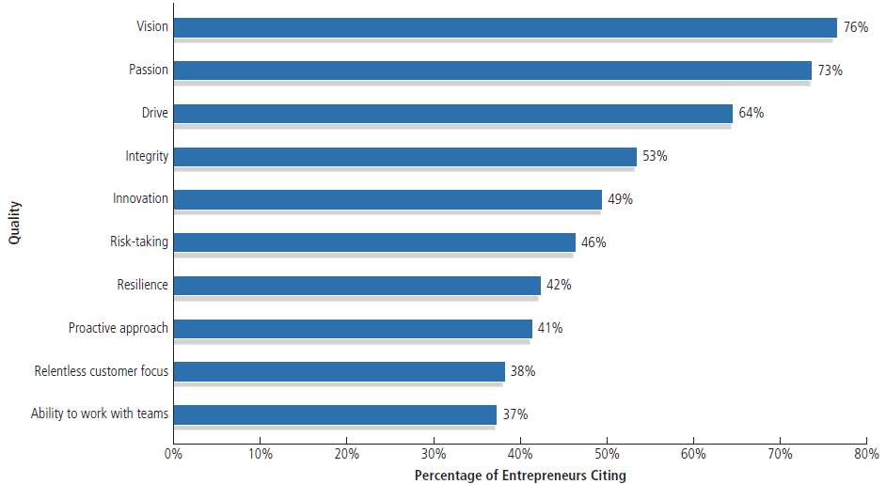
Chapter
Most Important Qualities of an Entrepreneur
أهم صفات رواد الأعمال
01
الرؤية
الشغف
الدافع
الاحترام
الابتكار
المخاطرة
المرونة
التصرف الاستباقي
التركيز الدؤوب على العملاء
القدرة على العمل الجماعي

Slide 16
Chapter
Case study: ALBAIK
دراسة حالة: البيك
01
In September 1974, the late Shakkour AbuGhazalah renovated an old warehouse he was renting and opened the first pressure fried chicken restaurant in the Kingdom of Saudi Arabia. It was located on Old Airport Road, in Jeddah. The concept was new to the area, and business was slow at the beginning. He was serving not more than 100 customers per day during the first 90 days after opening. Within one-year, long lines were starting to form outside his restaurant and there was no looking back.In 1984, and after three years of extensive research, the 18 secret herbs and spices recipe was successfully developed. In 1986, Albaik was registered as a trademark in Saudi Arabia.
في سبتمبر 1974 ، قام المرحوم شكور أبو غزالة بتجديد مستودع قديم كان يستأجره وافتتح أول مطعم دجاج مقلي-بالضغط في المملكة العربية السعودية. كان يقع على طريق المطار القديم ، في جدة. كان المفهوم جديدا في المنطقة ، وكان العمل بطيئا في البداية. كان يخدم ما لا يزيد عن 100 عميل يوميا خلال أول 90 يوما بعد الافتتاح. في غضون عام واحد ، بدأت طوابير طويلة تتشكل خارج مطعمه ولم يكن هناك أي عودة إلى الوراء. في عام 1984 ، وبعد ثلاث سنوات من البحث المكثف ، تم تطوير وصفة الأعشاب والتوابل السرية ال 18 بنجاح. في عام 1986 ، تم تسجيل البيك كعلامة تجارية في المملكة العربية السعودية.

Slide 17
Chapter
Characteristics of an Entrepreneurs
خصائص رواد الأعمال
01
Opportunity entrepreneurs: start businesses because they spot an opportunity in the marketplace.
Necessity entrepreneurs: start businesses because they cannot find work any other way.
Serial entrepreneurs: repeatedly start businesses and grow them to a sustainable size before striking out again.
Opportunity entrepreneurs: بدء الأعمال التجارية لأنهم يكتشفون فرصة في السوق.
Necessity entrepreneurs: بدء الأعمال التجارية لأنهم لا يستطيعون العثور على عمل بأي طريقة أخرى.
Serial entrepreneurs: بدء الأعمال التجارية بشكل متكرر وتنميتها إلى حجم مستدام قبل الانطلاق مرة أخرى.

Slide 18
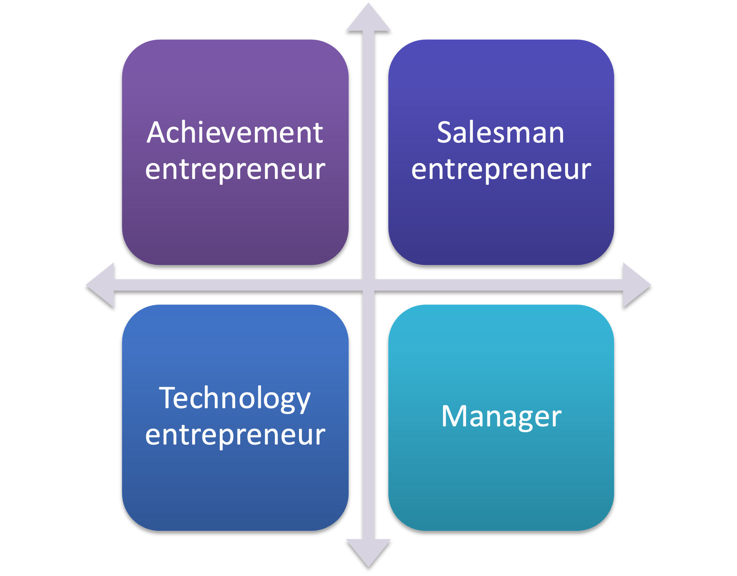
Chapter
Types of Entrepreneurship
أنواع ريادة الأعمال
01
There are generally four entrepreneurial types:
هناك بشكل عام أربعة أنواع من روّاد الأعمال:
رائد الأعمال الموجه نحو الإنجاز
رائد الأعمال البائع
رائد أعمال الموجه بالتقنية
رائد الأعمال المدير
Source: Adapted from Carsrud & Brannback, 2007)

Slide 19
Chapter
Types of Entrepreneurship
أنواع ريادة الأعمال
01
Achievement entrepreneur
Primarily associated with the desire to achieve.
These types of individuals are usually having an enormous amount of energy and capabilities to take charge.
They take initiatives and do not wait for things to happen.
They often possess the leadership qualities and have a great sense of commitment and responsibility in their ventures.
These types of individuals are good in several in several business related aspects and they try to accomplish their objectives, whilst heading their missions. (Carsrud & Brannback, 2007).
رائد الأعمال الموجه نحو الإنجاز
يرتبط في المقام الأول مع الرغبة في تحقيق الإنجازات.
عادة ما يكون لدى هذه الأنواع من الأفراد قدر هائل من الطاقة والقدرات لتولي المسؤولية.
يتخذون مبادرات ولا ينتظرون حدوث الأشياء.
غالبا ما يمتلكون الصفات القيادية ولديهم شعور كبير بالالتزام والمسؤولية في مشاريعهم.
هذه الأنواع من الأفراد جيدة في العديد من الجوانب المتعلقة بالأعمال ويحاولون تحقيق أهدافهم ، أثناء رئاسة مهامهم.

Slide 20
Chapter
Types of Entrepreneurship
أنواع ريادة الأعمال
01
Salesman entrepreneur:
These individuals possess skills to interact with people and have very good soft side of the management aspects.
These people are typified for having the feelings of the consumers’ needs and wants.
They usually use the soft sales approach whilst pursuing the growth of their ventures.
They have enormous talent for connecting with people and spend most of their time in marketing their products/services and permit other people to manage their businesses.
These individuals therefore devote their time to understand who and how are the consumers in the market.
They develop a proper vision for marketing and sales practices to reach wider consumer groups. (Carsrud & Brannback, 2007).
رائد الاعمال البائع
يمتلك هؤلاء الأفراد مهارات للتفاعل مع الناس ولديهم جانب ناعم جيد جدا من جوانب الإدارة.
يتم تمييز هؤلاء الأشخاص بشعورهم باحتياجات المستهلكين ورغباتهم.
عادة ما يستخدمون نهج المبيعات الناعمة أثناء متابعة نمو مشاريعهم.
لديهم موهبة هائلة للتواصل مع الناس ويقضون معظم وقتهم في تسويق منتجاتهم / خدماتهم والسماح للآخرين بإدارة أعمالهم.
لذلك يكرس هؤلاء الأفراد وقتهم لفهم من هم المستهلكون في السوق وكيف يكون حالهم.
يطورون رؤية مناسبة لممارسات التسويق والمبيعات للوصول إلى مجموعات أوسع من المستهلكين.

Slide 21
Chapter
Types of Entrepreneurship
أنواع ريادة الأعمال
01
Technology entrepreneur:
Individuals belong to this category, are generally idea developers.
These individuals often possess great ideas
They have the capabilities to develop innovative processes and invent novel products or services for niche markets.
As these individuals possess qualities to create several ideas they have a good analytical intelligence and take calculated risks in their ventures
Although these individuals possess good analytical intelligence to make way through several situations, however, at times their missions can become a bit idealistic. (Carsrud & Brannback, 2007).
رائد الاعمال الموجه بالتقنية
الأفراد الذين ينتمون إلى هذه الفئة ، هم عموما مطوروا الأفكار.
غالبا ما يمتلك هؤلاء الأفراد أفكارا رائعة
لديهم القدرة على تطوير عمليات مبتكرة وابتكار منتجات أو خدمات جديدة للأسواق المتخصصة .
نظرا لأن هؤلاء الأفراد يمتلكون الصفات اللازمة لخلق العديد من الأفكار ، فإنهم يتمتعون بذكاء تحليلي جيد و يتخذون مخاطر محسوبة في مشاريعهم
على الرغم من أن هؤلاء الأفراد يمتلكون ذكاء تحليليا جيدا لإفساح المجال لهم لتجاوز العديد من المواقف ، إلا أن مهامهم في بعض الأحيان يمكن أن تصبح مثالية بعض الشيء.

Slide 22
Manager:
These types of individuals possess the qualities of taking charge of the missions.
Individuals belonging to this type of entrepreneurship are very competitive by nature but not as co-operative as one would expect in a team work.
They are usually found to take positions of high authority, such as external investors or sometimes act as board of directors.
They prefer to work in larger organizations than small entrepreneurial businesses.
They seek comfort in making effective marketing strategies, but not necessary selling products or services.
Their ways to sell are different, they employ logic and carefully thought persuasions, as mechanisms to sell their ideas.
They have rich experiences, strong management skills and possess strength in managing existing businesses (Carsrud & Brannback, 2007).
رائد الاعمال المدير
هذه الأنواع من الأفراد تمتلك صفات تولي مسؤولية مهمة المنظمة.
الأفراد الذين ينتمون إلى هذا النوع من ريادة الأعمال تنافسيون للغاية بطبيعتهم ولكنهم ليسوا متعاونين كما يتوقع المرء في العمل الجماعي.
عادة ما نجدهم في مناصب ذات سلطة عالية ، مثل المستثمرين الخارجيين أو في بعض الأحيان يعملون كأعضاء مجلس إدارة.
إنهم يفضلون العمل في مؤسسات أكبر من الشركات الصغيرة الريادية.
راحتهم تكون في وضع استراتيجيات تسويقية فعالة ، ولكن ليس من الضروري أن تكون في بيع المنتجات أو الخدمات.
طرقهم للبيع مختلفة ، فهم يستخدمون المنطق والإقناع المدروس بعناية ، كآليات لبيع أفكارهم.
لديهم خبرات غنية ومهارات إدارية قوية قوتهم تكمُن في إدارة الأعمال القائمة

Slide 23
Chapter
Entrepreneurship and economic development
ريادة الأعمال والتنمية الاقتصادية
01
In the modern day markets, the term entrepreneur has been closely linked with economic development.
An economic development can emerge due to several reasons, which includes:
  the launch of new source of procurement for raw materials or materials
  the introduction of a new production mechanism
  the introduction of a new quality of product, or a novel product
  the opening of new market
  the re-organisation of a business.
The management of all these aspects are carried by an enterprise, and the people whose functions are to carry out these activities are called entrepreneurs (Bull & Willard, 1993)
في أسواق العصر الحديث ، ارتبط مصطلح رائد الأعمال ارتباطا وثيقا بالتنمية الاقتصادية.
يمكن أن تنشأ التنمية الاقتصادية لعدة أسباب ، والتي تشمل:
  إطلاق مصدر جديد لشراء المواد الخام أو المواد
  إدخال آلية إنتاج جديدة
  اكتشاف جودة جديدة للمنتج ، أو منتج جديد
  افتتاح سوق جديد
  إعادة تنظيم الأعمال التجارية.
يتم تنفيذ إدارة جميع هذه الجوانب من قبل مؤسسة ، ويطلق على الأشخاص الذين تتمثل وظائفهم في تنفيذ هذه الأنشطة رواد الأعمال.

Slide 24
Chapter
The World of the Entrepreneur
عالم رائد الأعمال
01
Every month U.S. entrepreneurs launch 514,000 new businesses (One reason the U.S. economy has been so successful over time ).
GEM study: 12.7% (one in eight people) of adult population in the United States is actively involved in trying to start a new business.
كل شهر يطلق رواد الأعمال الأمريكيون 514000 شركة جديدة (أحد الأسباب التي جعلت الاقتصاد الأمريكي ناجحا للغاية بمرور الوقت).
دراسة :GEM 12.7% (واحد من كل ثمانية أشخاص) من السكان البالغين في الولايات المتحدة يشاركون بنشاط في محاولة بدء عمل تجاري جديد.

Slide 25

Chapter
Global Entrepreneurship Monitor (GEM)
المرصد العالمي لريادة الأعمال
01
A global study conducted by a consortium of universities
It aims to analyze the level of entrepreneurship occurring in a wide basket of countries.
It measures entrepreneurship through both surveys and interviews to field experts , conducted by the teams of each country.
  دراسة عالمية أجراها اتحاد من الجامعات.
  وتهدف إلى تحليل مستوى ريادة الأعمال التي تحدث في سلة واسعة من البلدان.
  وهي يقيس ريادة الأعمال من خلال كل من الدراسات الاستقصائية والمقابلات مع الخبراء الميدانيين التي تجريها فرق كل بلد.

Slide 26
Chapter
Entrepreneurial Activity across the Globe
نشاط ريادة الأعمال في جميع أنحاء العالم
01
The Total Entrepreneurial Activity Index (TEA index) is the sum of the number of persons starting a business (starting entrepreneurs) and the number of owners of businesses that were established less than 3.5 years before the reference date (young entrepreneurs), as a percentage of the labor force.
The TEA is an index for the degree of new entrepreneurship by country and is calculated as the percentage of people who undertake such activities in comparison to the labor force (population aged 18-64 years)
مؤشر إجمالي نشاط ريادة الأعمال (مؤشرTEA ) هو مجموع عدد الأشخاص الذين يبدأون نشاطا تجاريا (رواد الأعمال المبتدئين) وعدد أصحاب الأعمال التجارية التي تم تأسيسها قبل أقل من 3.5 سنوات من التاريخ المرجعي (رواد الأعمال الشباب) ، كنسبة مئوية من القوى العاملة.
TEA هو مؤشر لدرجة ريادة الأعمال الجديدة حسب البلد ويتم حسابه كنسبة مئوية من الأشخاص الذين يقومون بهذه الأنشطة مقارنة بالقوى العاملة (السكان الذين تتراوح أعمارهم بين 18 و 64 عاما)

Slide 27

Chapter
Entrepreneurship in KSA
ريادة الأعمال في المملكة العربية السعودية
01

Slide 28
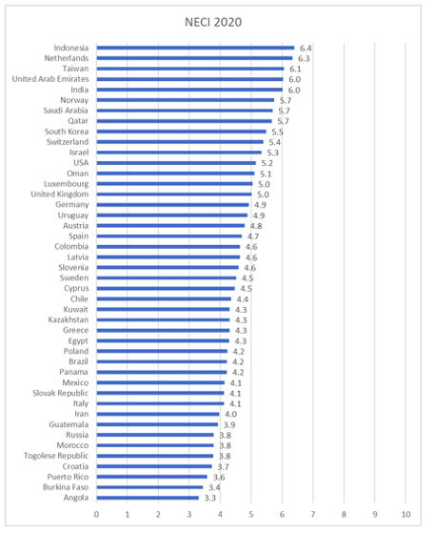
Chapter
01
Entrepreneurship activities across the Globe
أنشطة ريادة الأعمال في جميع أنحاء العالم

Slide 29
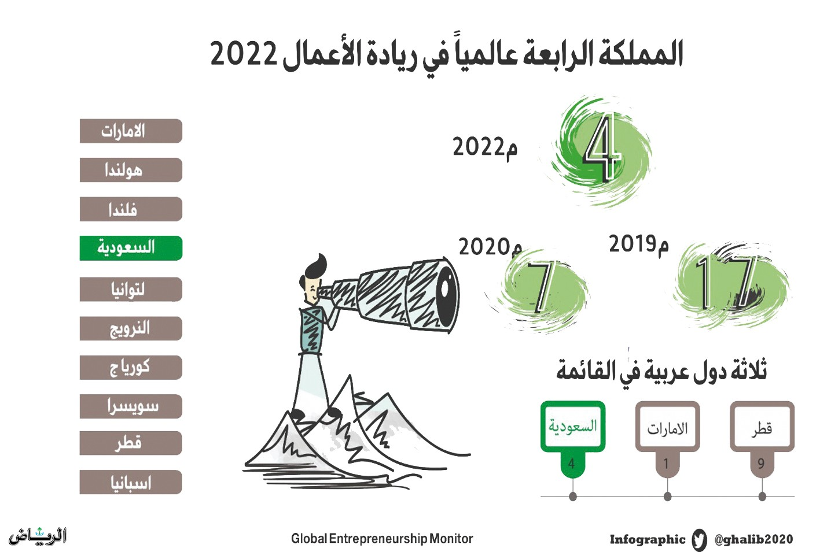

Slide 30
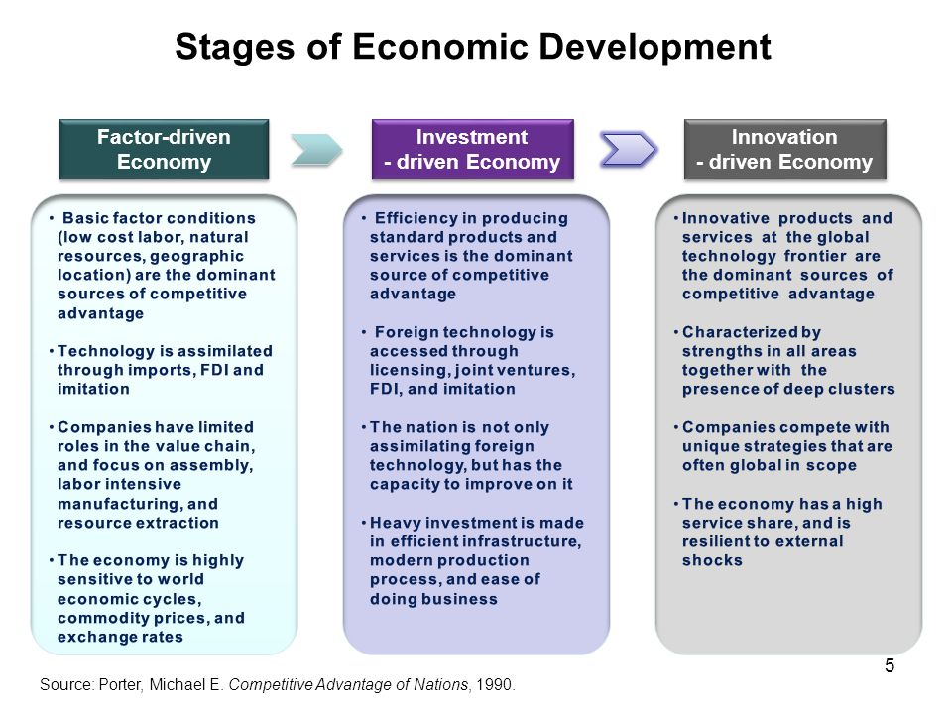


Slide 31
Chapter
Stages of Economic Development
مراحل التنمية الاقتصادية
01
Factor-driven economy:
Countries compete primarily on the use of unskilled labor and natural resources and companies compete on the basis of price as they buy and sell basic products or commodities.
Examples: Egypt, Algeria, Palestine, Pakistan
  الاقتصاد القائم على عوامل الانتاج
تتنافس البلدان في المقام الأول على استخدام العمالة غير الماهرة والموارد الطبيعية وتتنافس الشركات على أساس السعر أثناء شراء وبيع المنتجات أو السلع الأساسية.
أمثلة: مصر والجزائر وفلسطين وباكستان

Slide 32
Chapter
Stages of Economic Development
مراحل التنمية الاقتصادية
01
Efficiency-driven economy:
Growth is based on the development of more efficient production processes and increased product quality.
Examples: Croatia, Brazil, China, Russia, Tunisia
الاقتصاد المدفوع بالكفاءة:
يعتمد النمو على تطوير عمليات إنتاج أكثر كفاءة وزيادة جودة المنتج.
أمثلة: كرواتيا والبرازيل والصين وروسيا وتونس

Slide 33
Chapter
Stages of Economic Development
مراحل التنمية الاقتصادية
01
Innovation-driven economy:
Companies compete by producing and delivering new and different products and services by using the most sophisticated processes.
Examples: USA, United Kingdom, Japan, Republic of Korea.
الاقتصاد القائم على الابتكار:
تتنافس الشركات من خلال إنتاج وتقديم منتجات وخدمات جديدة ومختلفة باستخدام أكثر العمليات تطورا.
أمثلة: الولايات المتحدة الأمريكية والمملكة المتحدة واليابان وجمهورية كوريا.

Slide 34
Chapter
Benefits of Entrepreneurship
فوائد ريادة الأعمال
01
The opportunity to:
  Create your own destiny.
  Make a difference.
  Reach your full potential.
  Reap (يجني) impressive profits.
  Contribute to society and to be recognized for your efforts.
  Do what you enjoy and to have fun at it.
الفرصة لـ:
صناعة مصيرك بنفسك.
صناعة الفارق.
تحقيق إمكاناتك الكامنة.
جني أرباح مثيرة للإعجاب.
المساهمة في المجتمع والاعتراف بجهودك.
عملك يكون الشئ الذي تستمتع به.

Slide 35
Chapter
Drawbacks of Entrepreneurship
عيوب ريادة الأعمال
01
Uncertainty of income
The entrepreneur is the last one to be paid, as employees must be paid first
Risk of losing your entire investment
Long hours and hard work
Lower quality of life until the business gets established
High levels of stress
عدم اليقين في الدخل
رائد الأعمال هو آخر من يتم الدفع له ، حيث يجب دفع رواتب الموظفين أولا
خطر فقدان استثمارك بالكامل
ساعات طويلة وعمل شاق
انخفاض جودة الحياة حتى يتم تأسيس الأعمال التجارية
مستويات عالية من التوتر

Slide 36
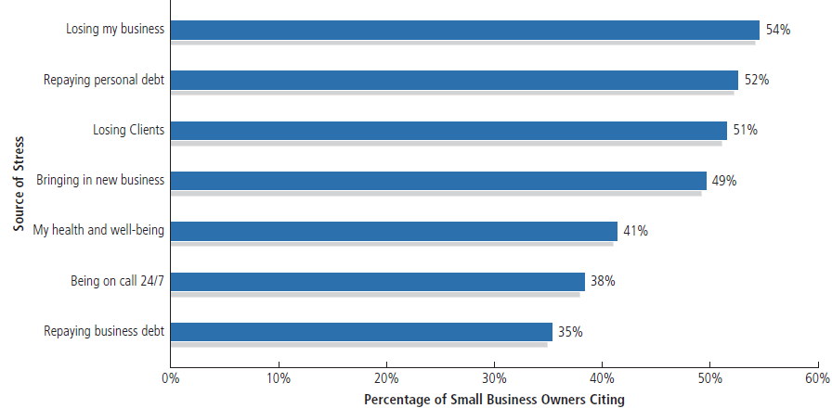
Chapter
Sources of Stress for Entrepreneurs
مصادر الضغوط لرواد الأعمال
01
خسارة أعمالهم
دفع الديون الشخصية
خسارة العملاء
جلب الأعمال الجديدة
الرغبة في الحفاظ على الصحة والرفاهية
أن تكون تحت الطلب على مدار 24 ساعة
دفع ديون العمل

Slide 37
Chapter
Demographic and environmental factors
العوامل الديموغرافية والبيئية
01
Many people start their business in age of 24-44.
Entrepreneurs as heroes
Economic growth that spanned most of the 80s created significant amount of wealth among people of this age group and many business opportunities.
Shift to a service economy
In US service sector (low start-up cost) produce 80% of the jobs and 64% of GDP (Gross Domestic Product): a monetary measure of the market value of all final goods and services produced in a period (quarterly or yearly). Used to determine the economic performance of a whole country or region, and to make international comparisons.
كثير من الناس يبدأون أعمالهم في سن 24-44.
رواد الأعمال كأبطال
النمو الاقتصادي الذي امتد في معظم الثمانينات خلق كمية كبيرة من الثروة بين الناس من هذه الفئة العمرية والعديد من الفرص التجارية.
التحول إلى اقتصاد الخدمات
في قطاع الخدمات الأمريكي (تكلفة بدء التشغيل المنخفضة) ينتج 80٪ من الوظائف و 64٪ من الناتج المحلي الإجمالي (مقياس نقدي للقيمة السوقية لجميع السلع والخدمات النهائية المنتجة في فترة ربع سنوية أو سنوية). يستخدم لتحديد الأداء الاقتصادي لبلد أو منطقة بأكملها ، ولإجراء مقارنات دولية.

Slide 38

Chapter
01
Demographic and environmental factors
العوامل الديموغرافية والبيئية

Slide 39
Chapter
Demographic and environmental factors
العوامل الديموغرافية والبيئية
01
Technology advancements: Technology has changed the ways to do business, such as computers, voice mail, e-commerce, fax,…..
Independent lifestyle
The Internet (www), cloud computing, and mobile marketing. Cloud computing: Internet-based subscription or pay-per-use software services that allow business owners to use a variety of business applications, from database management and inventory control to customer relationship management and accounting.
International opportunities
التقدم التكنولوجي: لقد غيرت التكنولوجيا طرق القيام بالأعمال التجارية ، مثل أجهزة الكمبيوتر والبريد الصوتي والتجارة الإلكترونية والفاكس,.....
نمط الحياة الاستقلالي
الانترنت(www) ، الحوسبة السحابية والتسويق عبر الهاتف المحمول. الحوسبة السحابية: الاشتراك عبر الإنترنت أو خدمات برامج الدفع حسب الاستخدام التي تسمح لأصحاب الأعمال باستخدام مجموعة متنوعة من تطبيقات الأعمال ، من إدارة قواعد البيانات ومراقبة المخزون إلى إدارة علاقات العملاء والمحاسبة.
الفرص الدولية

Slide 40
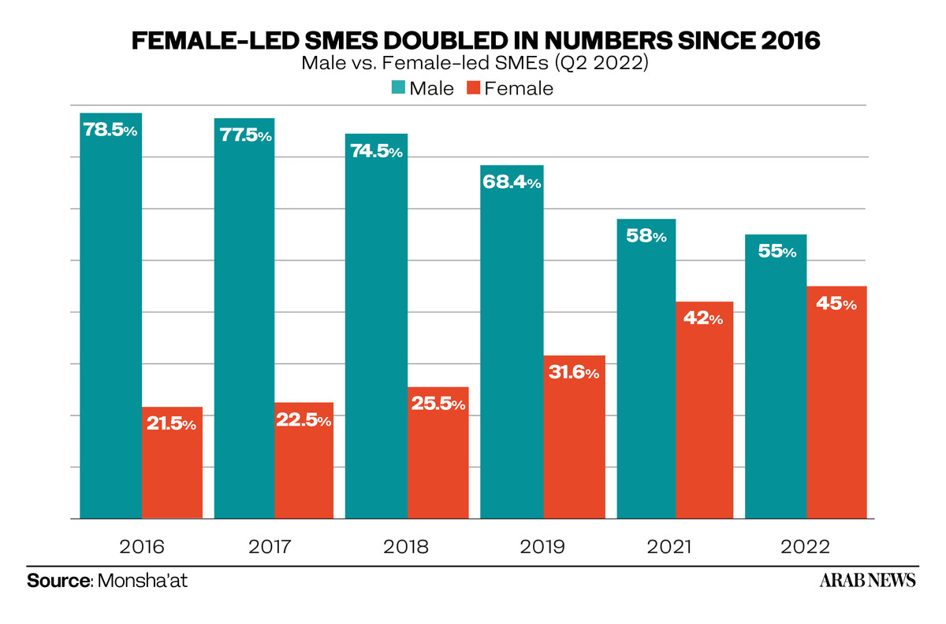
Chapter
The Cultural Diversity of Entrepreneurship
التنوع الثقافي لريادة الأعمال
01
Young entrepreneurs
Women entrepreneurs
Minority-owned enterprises
Immigrant entrepreneurs
Part-time entrepreneurs
رواد الأعمال الشباب
رائدات الأعمال
الشركات المملوكة للأقليات
رواد الأعمال المهاجرين
رواد الأعمال بدوام جزئي

Slide 41
Chapter
Women-Owned Businesses
الشركات المملوكة للنساء
01
In its bid to fulfill Vision 2030, the Kingdom of Saudi Arabia has been encouraging more women to join the workforce and take up leadership roles. Hence, it should come to no surprise that commercial registrations by woman had jumped to 112% over the past six years.
Indeed, in 2021, it was revealed that the Kingdom's ministry of commerce had issued a total of 139,754 commercial records. In contrast, there were just 65,912 records in 2015. The total number of commercial registrations were said to have reached 817,930. In fact, the record numbers are an indication of just how much women are now part of the workforce across the Kingdom. According to statistics by Brookings, women only made up around 15% of the workforce in 2014, with that number jumping to around 33% by 2020.
في سعيها لتحقيق رؤية 2030 ، تشجع المملكة العربية السعودية المزيد من النساء على الانضمام إلى القوى العاملة وتولي أدوار قيادية. وبالتالي، لا ينبغي أن يكون مفاجئا أن التسجيلات التجارية للمرأة قد قفزت إلى 112٪ خلال السنوات الست الماضية.
في الواقع ، في عام 2021 ، تم الكشف عن أن وزارة التجارة في المملكة أصدرت ما مجموعه 139,754 سجلا تجاريا. في المقابل ، كان هناك 65,912 سجلا فقط في عام 2015. وقيل إن العدد الإجمالي للتسجيلات التجارية بلغ 817,930 سجلا. في الواقع، الأرقام القياسية هي مؤشر على مدى مشاركة النساء الآن في القوى العاملة في جميع أنحاء المملكة. ووفقا لإحصاءات مؤسسة بروكينغز، شكلت النساء حوالي 15٪ فقط من القوى العاملة في عام 2014، مع قفز هذا الرقم إلى حوالي 33٪ بحلول عام 2020.

Slide 42
Chapter
The Cultural Diversity of Entrepreneurship
التنوع الثقافي لريادة الأعمال
01
Home-based businesses.
Family businesses.
Copreneurs: entrepreneurial couples who work together as co-owners of their businesses.
Corporate castoffs.
Corporate dropouts.
Retiring baby boomers.
الأعمال المنزلية
الشركات العائلية
رواد الأعمال المتشاركون: الأزواج الرياديون الذين يعملون معا كمالكين مشاركين لأعمالهم.
منبوذو الشركات
تاركوا الشركات
تقاعد طفرات المواليد

Slide 43
Chapter
The Cultural Diversity of Entrepreneurship
التنوع الثقافي لريادة الأعمال
01
Corporate castoffs.
Those individuals who are unemployed and are highly educated and skilled and had corporate executive jobs.
Corporate dropouts.
Executives who leave the corporate to pursue their own dreams and aspirations by starting their own businesses.
منبوذو الشركات:
هؤلاء الأفراد العاطلون عن العمل والمتعلمون تعليما عاليا مهارة ولديهم وظائف تنفيذية للشركات.
تاركوا الشركات:
المديرين التنفيذيين الذين يتركون الشركة لتحقيق أحلامهم وتطلعاتهم من خلال بدء أعمالهم الخاصة.

Slide 44
Chapter
Small Businesses by Industry
الشركات الصغيرة حسب الصناعة
01

Slide 45
Chapter
Entrepreneurship Process
عملية ريادة الأعمال
01
Identify an opportunity
Establish a vision
Persuade others
Gather resources
Create new venture, product or market
Change/adapt with time
The process of entrepreneurship can be observed through the six-stage process:
تحديد الفرصة
يمكن ملاحظة عملية ريادة الأعمال من خلال العملية المكونة من ست مراحل:
إنشاء الرؤية
إقناع الأخرون
تجميع الموارد
إنشاء مشروع جديد أو منتج جديد أو سوق جديد
التغير و التكيف عبر الوقت/ الزمن

Slide 46
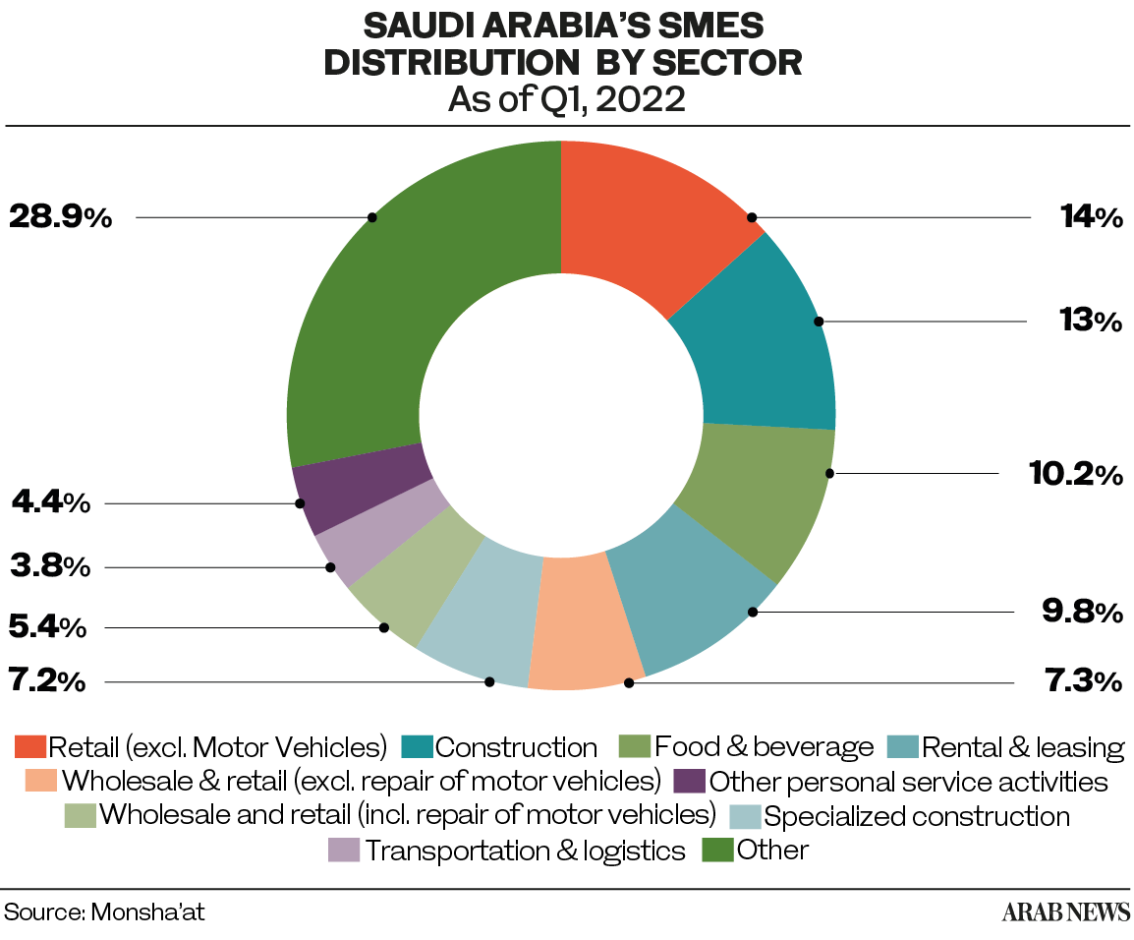
Chapter
The Power of Small Businesses
قوة الشركات الصغيرة
01
Small businesses (employs less than 100 people)
الشركات الصغيرة (هي التي توظف أقل من 100 شخص)

Slide 47
Chapter
The Power of Small Businesses
قوة الشركات الصغيرة
01
  Small businesses:
    Produce 46% of the US nation’s private GDP.
    Account for 47% of business sales.
    Create 16 times more patents per employees than large companies.
  الشركات الصغيرة:
  تُنتج 46٪ من الناتج المحلي الإجمالي الخاص للأمة الأمريكية.
  تُمثل 47٪ من مبيعات الأعمال.
  لديها معدل إنشاء براءة اختراع لكل موظف أكبر 16 مرة من الشركات الكبيرة.

Slide 48
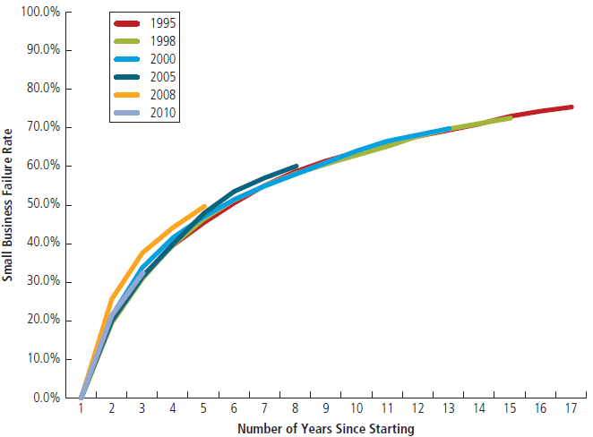
Chapter
Putting Failure into Perspective
وضع الفشل في منظوره الصحيح
01
Entrepreneurs are not paralyzed by the prospect of failure.
Failure: a natural part of the creative process.
Successful entrepreneurs learn to fail intelligently.
لا يصاب رواد الأعمال بالتيبس بسبب خوفهم من احتمال الفشل.
الفشل: جزء طبيعي من العملية الإبداعية.
يتعلم رواد الأعمال الناجحون إذا فشلوا أن يفشلوا بذكاء.

Slide 49
Chapter
Avoiding the Pitfalls of Small Business Failure
تجنب مخاطر فشل الأعمال الصغيرة
01
Know your business in depth
Build a viable business model – and test it
Develop a solid business plan
Understand financial statements
Manage financial resources
Learn to manage people effectively
Set your business apart from the competition
Maintain a positive attitude
تعرف على عملك بعمق
بناء نموذج أعمال قابل للتطبيق - واختباره
وضع خطة عمل قوية
فهم البيانات المالية
إدارة الموارد المالية
تعلم كيفية إدارة الأفراد بشكل فعال
ميز عملك عن المنافسة
الحفاظ و الستمرار على الموقف الإيجابي

Slide 50
Chapter
Avoiding the Pitfalls of Small Business Failure
تجنب مخاطر فشل الأعمال الصغيرة
01
The Ten Deadly Mistakes of Entrepreneurship:
Management mistakes
Lack of experience
Poor financial control
Weak marketing efforts
Failure to develop a strategic plan
Uncontrolled growth
Poor location
Improper inventory control
Incorrect pricing
Inability to make the “entrepreneurial transition”
الأخطاء العشرة القاتلة لريادة الأعمال:
أخطاء الإدارة
قلة الخبرة
ضعف الرقابة المالية
ضعف جهود التسويق
الفشل في وضع خطة استراتيجية
النمو غير المنضبط
موقع سيء
المراقبة غير الجيدة للمخزون
تسعير غير صحيح
عدم القدرة على إجراء "الانتقال الريادي”

Slide 51

Entrepreneurs:
      Are an important part of the free enterprise system
      Are a diverse and talented group of people
      Represent a cross-section of society as a whole
      Are able to enhance the profitability of their businesses through acquiring additional knowledge and experience
رواد الأعمال:
هم جزء مهم من نظام المشاريع الحرة.
هم مجموعة متنوعة وموهوبة من الناس.
يُمثلون قطاع عريض من المجتمع ككل.
قادرون على تعزيز ربحية أعمالهم من خلال اكتساب معارف وخبرات إضافية.

Slide 52



Thank You

